Slide 1
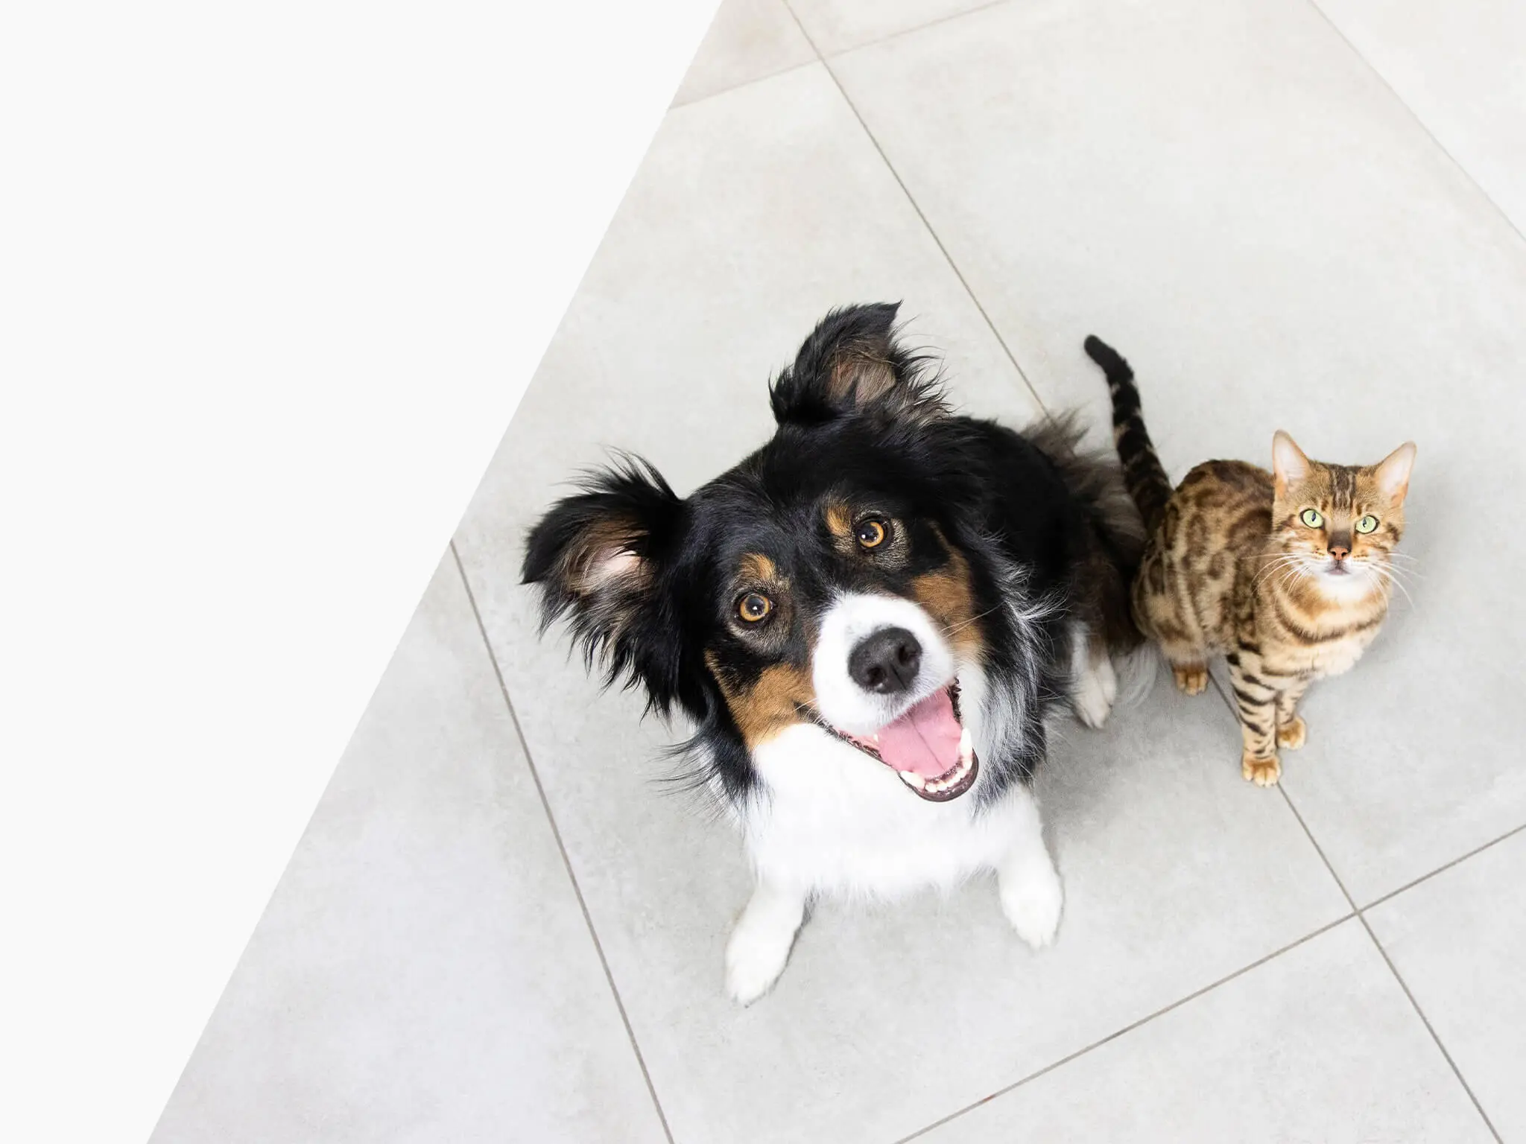

INFORME MENSUAL
AUDITORIA
- Marzo 2026 -

Slide 2


AUDITORIA - PURINA
Marzo
DATOS DE EJECUCION
La auditoria de forma critica evaluó KPIS específicos de la gestión a través de una encuesta, en la cual cada pregunta fue clusterizada y punteada de la siguiente manera:
3 pdv evaluado
Bogotá
Descripción por Clúster evaluado:
ACTIVIDADES DEL MES: Implementación de las actividades de acuerdo al canal:
Moderno: Tiene implementado el material pop correspondiente a las promociones que aplican en el pdv.
Tiene implementadas las exhibiciones negociadas en el pdv.
Especializado: Se encuentran las innovaciones (renovación de pocuhes pro plan, "fancy 15 marzo" felix triple delicius y megamix, dog chow pouches de alta proteina y multiproteina).
Se encuentra en el lineal las referencias 1,5 en pu y adu de la marca excellent.
Se encuentra la nueva referencia de excellent estirilizado de 1k.
Se encuentra la referencia pro plan wet de salmon y/urinario.
Tradicional: Conoce el precio de la paquetería dog chow 350g / 475g; cat chow 200g.
EJECUCION DEL PDV: Limpieza del pdv, Precio y surtido de productos, Infaltables, ayuda ventas, conocimiento en surtidos, estrategia de exhibición para las marcas Mainstrain (Alpo y Gatsy) de Purina , % de participación que tiene en el punto de venta.
HORARIO: El asesor debe estar presente en pdv en los turnos compartidos por malla horaria.
UNIFORME:
Cumple con el código de vestimenta, limpios y en buen estado: Pantalón, Camisa, calzado.
Cabello limpio, organizado y recogido.
No exceso de maquillaje, accesorios no propios del uniforme, tatuajes, piercings, uñas desarregladas
1 pdv evaluado
Cali
1 pdv evaluado
Cartagena

Slide 3
AUDITORIA - PURINA
Marzo
DATOS DE EJECUCION
Del panel propuesto de 5 PDV, se logran visitar 4 pdv con 2 auditorias efectivas.
Detalle de la ejecucion por ciudad de acuerdo con los objetivos propuestos:
3 pdv evaluado
Bogotá
1 pdv evaluado
Cali
Detalle PDV con cobertura, SIN AUDITORIA EFECTIVA:
1 pdv evaluado
Cartagena

Slide 4
AUDITORIA - PURINA
Marzo
RESULTADOS OBTENIDOS
Evaluando los pdv se obtiene un resultado del Mystery de un 100% frente a los KPIS propuestos de gestión.
Se evidencia oportunidad en todos los clústeres evaluados en cada uno de los canales.
1 pdv evaluado
Bogota
1 pdv evaluado
Cartagena
RESULTADOS AUDITORIA
100%

Slide 5
ZAPATOCA CASTILLA – BOGOTA
Canal Moderno - Auditoria
Análisis Material de Video:
1 pdv evaluado
Bogotá
RESULTADOS AUDITORIA
Detalle de novedades:
Se evidencia excelente presentación personal, tiene muy claros los infaltables, los porcentajes de participación de la marca, todo está muy organizado y limpio, en general muy bien manejado el PDV.
No se evidencia la implementación de material POP pero debido a que el punto de venta no lo permite.
100%
https://drive.google.com/file/d/1T-kzQpiDf5W4PpAWTOuvAEc-FcbzQAmi/view

Slide 6
MASCOCLINICA- CARTAGENA
Canal Especializado - Auditoria
Análisis Material de Video:
1 pdv evaluado
Cartagena
Detalle de novedades:
Se evidencia excelente presentación personal, tiene muy claros los infaltables, los porcentajes de participación de la marca, todo está muy organizado y limpio, en general muy bien manejado el PDV.
Si bien no se evidencian los precios, es debido al canal del PDV que no lo permite.
RESULTADOS AUDITORIA
100%
https://drive.google.com/file/d/1BzS7QrkCaU_H3R6XZKpoOYyhcoUdWpM0/view

Slide 7
LAIKA CHIA - BOGOTA Canal Especializado
Soporte Video – Visitas no Efectivas
SE REALIZA LA VISITA SEGUN CRONOGRAMA INDICAN QUE LA MERCADERISTA ESTA DE VACACIONES POR ENDE NO SE LOGRA REALIZAR LA AUDITORIA
https://drive.google.com/file/d/1GOutobTfOduteqbdqNfYySEcqSOlKbn-/view

Slide 8
GRANERO DE PAUL - CALI Canal Tradicional
Soporte Video – Visitas no Efectivas
SE LLEGA AL GRANERO PAUL A LA 13:41 SE PREGUNTA POR LA MK DE PURINA MANIFIESTAN QUE NO SABEN NADA DE ELLA SE ESPERA POR 40 MINUTOS Y NO LLEGA.
SE REPORTA EN EL GRUPO DE PURINA, PERO NO RESPONDIERON NINGUNA NOVEDAD
https://drive.google.com/file/d/1_EiPsOIOHZXqxFh1vWutLZ6Pihybf6sx/view
https://drive.google.com/file/d/1PhZQz5lgHrUnVFxdChEOqDZ7hgATuDGS/view

Slide 9
INFORME MENSUAL
MISTERY
- Marzo 2026 -

Slide 10
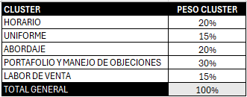
MYSTERY SHOPPER
Marzo
DATOS DE EJECUCION
El mystery shopper de forma critica evaluó KPIS específicos de la gestión a través de una encuesta, en la cual cada pregunta fue clusterizada y punteada de la siguiente manera:
3 Mystery
Barranquilla
1 Mystery
Medellín
Descripción por Clúster evaluado:
PORTAFOLIO Y MANEJO DE OBJECIONES:
Se debe indagar sobre las necesidades del cliente con respecto a su consumo habitual, ya sean marcas propias o de la competencia.
Capacidad de atención a objeciones del mystery shopper ofreciendo los productos en orden de segmentación.
Especializado: Comunica la actividad PRO PLAN y frente a objeción ofrecimiento de Marca Excellent.
Moderno: Ofrecimiento de Dog Chow o Cat Chow como primera opción, ofrecimiento de alimento húmedo de Dog Chow y Félix.
ABORDAJE: Se debe realizar un abordaje proactivo en pdv (inferior a 1 min)
HORARIO: El asesor debe estar presente en pdv en los turnos compartidos por malla horaria.
LABOR DE VENTA: El asesor debe realizar un speech que incentive la compra de producto al mystery shopper.
UNIFORME:
Cumple con el código de vestimenta, limpios y en buen estado: Pantalón, Camisa, calzado.
Cabello limpio, organizado y recogido.
No exceso de maquillaje, accesorios no propios del uniforme, tatuajes, piercings, uñas desarregladas
3 Mystery
Bogotá

Slide 11
MYSTERY SHOPPER
Marzo
DATOS DE EJECUCION
Se logran impactar un total de 7 pdv con 7 mysterys efectivos.
Detalle de la ejecución por ciudad de acuerdo con los objetivos propuestos:
3 Mystery
Barranquilla
1 Mystery
Medellín
3 Mystery
Bogotá

Slide 12
MYSTERY PURINA
Marzo
RESULTADOS OBTENIDOS
Evaluando los pdv se obtiene un resultado del Mystery de un 95% frente a los KPIS propuestos de gestión.
3 Mystery
Barranquilla
1 Mystery
Medellín
3 Mystery
Bogotá
RESULTADOS MYSTERY
Las novedades identificadas se presentan en el clúster de portafolio y manejo de objeciones, específicamente en el no ofrecimiento de alimentos húmedos o de las referencias correspondientes al canal del PDV.
95%

Slide 13
OLIMPICA STO 054 VILLA CAMPESTRE TAJAMARES - BARRANQUILLA Canal Moderno
Análisis Material de Video:
https://drive.google.com/file/d/1uWOqjDHUfa2cxaBQMP-iAHE7PtAuzKt8/view
RESULTADOS MYSTERY
Detalle de novedades:
Se evidencia excelente presentación personal, realiza abordaje proactivo, de acuerdo a las necesidades del cliente hace ofrecimiento correcto de los productos de la marca, conoce las dinámicas del PDV, en general muy buena labor de venta.
100%

Slide 14
MI CORRAL NORTE CRA 46 - BARRANQUILLA Canal Especializado
Análisis Material de Video:
https://drive.google.com/file/d/1ytNc5Y_BgYwjDLc1z3MJtlPxjtT3ywyu/view
RESULTADOS MYSTERY
Detalle de novedades:
Se evidencia oportunidad en el ofrecimiento de los suplementos, en general se observa excelente presentación personal, realiza abordaje proactivo, de acuerdo a las necesidades del cliente hace ofrecimiento correcto de los productos de la marca, conoce las dinámicas del PDV, ofrece una oferta y obsequios que se tienen en el momento, en general muy buena labor de venta.
97%

Slide 15
MAKRO BARRANQUILLA - BARRANQUILLA Canal Moderno
Análisis Material de Video:
https://drive.google.com/file/d/1U3HoUWZ-92ewvT8wf5ulEK7sa2pIoaa5/view
RESULTADOS MYSTERY
Detalle de novedades:
Se evidencia excelente presentación personal, realiza abordaje proactivo, de acuerdo a las necesidades del cliente hace ofrecimiento correcto de los productos de la marca, conoce las dinámicas del PDV, en general muy buena labor de venta.
100%

Slide 16
SUPERMERCADO MERCAMIO - BOGOTÁ Canal Moderno
Análisis Material de Video:
https://drive.google.com/file/d/13vmaRyPMCEnfRe0kli8vNxx57w5o4LkZ/view
RESULTADOS MYSTERY
Detalle de novedades:
Se evidencia que no realiza ofrecimiento de alimento húmedo, ni enfatiza en packs por temas de precio.
93%

Slide 17
MERCACENTRO BOSA BRASIL- BOGOTÁ Canal Tradicional
Análisis Material de Video:
https://drive.google.com/file/d/1NScfub3934urRk__978ZQgonN4JKo9NF/view
RESULTADOS MYSTERY
Detalle de novedades:
Se evidencia que no utiliza frases que incentiven al cliente a llegar al cierre de ventas, se debe ser más agresivo para conseguir el objetivo final que es vender.
96%

Slide 18
CLINICA DOVER S.A.S - BOGOTÁ Canal Especializado
Análisis Material de Video:
https://drive.google.com/file/d/1tENBdUsWgwyzbdsQxb-iVMBKIUk7It3y/view
RESULTADOS MYSTERY
Detalle de novedades:
Se evidencia que no realiza ofrecimiento de alimento húmedo ni enfatiza en packs por temas de precio.
97%

Slide 19
MUNDIAL DE GRANOS Y PANELAS - MEDELLIN Canal Especializado
Análisis Material de Video:
https://drive.google.com/file/d/19NLgAiW4ljhv1RP4MTCvvioyFfT0-8Ar/view
RESULTADOS MYSTERY
Detalle de novedades:
Inicialmente la impulsadora no se encontraba en el lineal del punto de venta, luego alguien le comunicó que la estaban preguntando y se acerca de una al mystery, es por ello que se le califica mal el clúster de abordaje.
100%

Slide 20
PLANES DE ACCIÓN
Portafolio y Manejo de Objeciones:
Capacitación en argumentación de ventas: Realizar talleres prácticos sobre los beneficios del portafolio y cómo responder objeciones comunes.
Guías rápidas de objeciones: Crear material de consulta rápida con respuestas efectivas a dudas frecuentes.
Role playing semanal: Simulaciones de ventas para mejorar la confianza en la argumentación
Labor de Venta :
Entrenamiento en técnicas de cierre de ventas: Reforzar la venta consultiva con enfoque en necesidades del cliente.
Seguimiento con evaluaciones internas: Mistery shoppers internos para validar mejoras.
Incentivos por conversión: Recompensar a asesores con mayores tasas de cierre.

